Slide 1
라즈베리파이를 이용한 영유아 돌연사 방지 침대

Slide 2
목차
개요
시스템 구성도
시스템 흐름도
주요 기능
5. 개발 환경
6. 기능 분석
7. 구현 화면
8. 결론
Notes:
목차

Slide 3
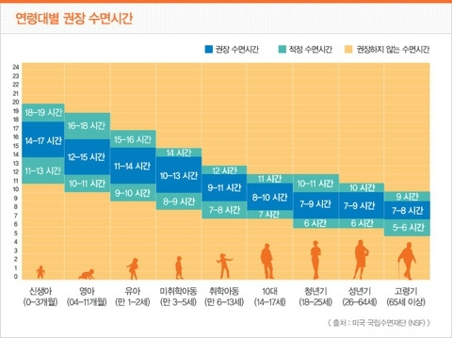
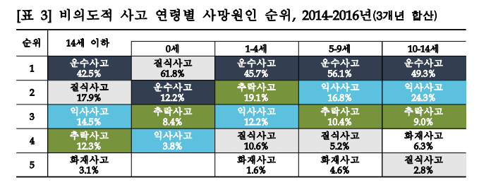
개요
(통계청 보도자료, 2018.05.03)
Notes:
연령대별 권장 수면시간 (미국 국립수면재단 NSF 제공)
통계청 보도자료 (사고에 의한 어린이 사망:1996-2016년), 2018.05.03

Slide 4

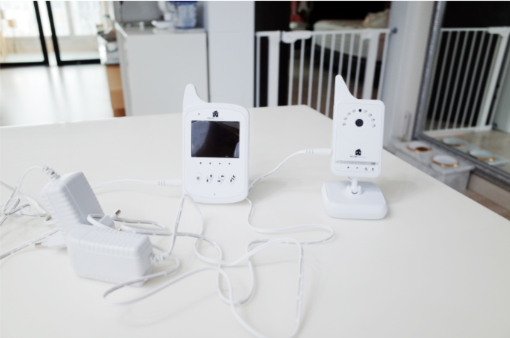
영아 돌연사 증후군 (SIDS)
생후 12개월 미만 영아의 갑작스러운 죽음
예방법 : 1) 똑바로 눕혀 재우기
2) 부모와 같은 침대에서 재우지 않기
3) 실내온도 적정 수준 유지
4) 너무 부드러운 침구, 인형 등은 피하기
5) 아이가 낮잠 시 반드시 부모가 상주
뒤집기 방지 쿠션
(미국질병관리본부 지침 )
베이비모니터
Notes:
예방법: 미국소아과학회 지침
인혜경, 조미은 “영아 돌연사 증후군 예방”, www.cdc.go.kr (미국질병관리본부 지침 번역) - http://www.cdc.go.kr/CDC/info/CdcKrInfo0301.jsp?menuIds=HOME006-MNU3003-MNU2950-MNU2951&cid=18418
베이비뉴스, 정은혜 기자, 2014년, “영아돌연사증후군 예방수칙 챙기세요“, 03.11
뒤집기 방지 쿠션: 베베누보 허그 베이비
베이비모니터: 쁘띠메종

Slide 5
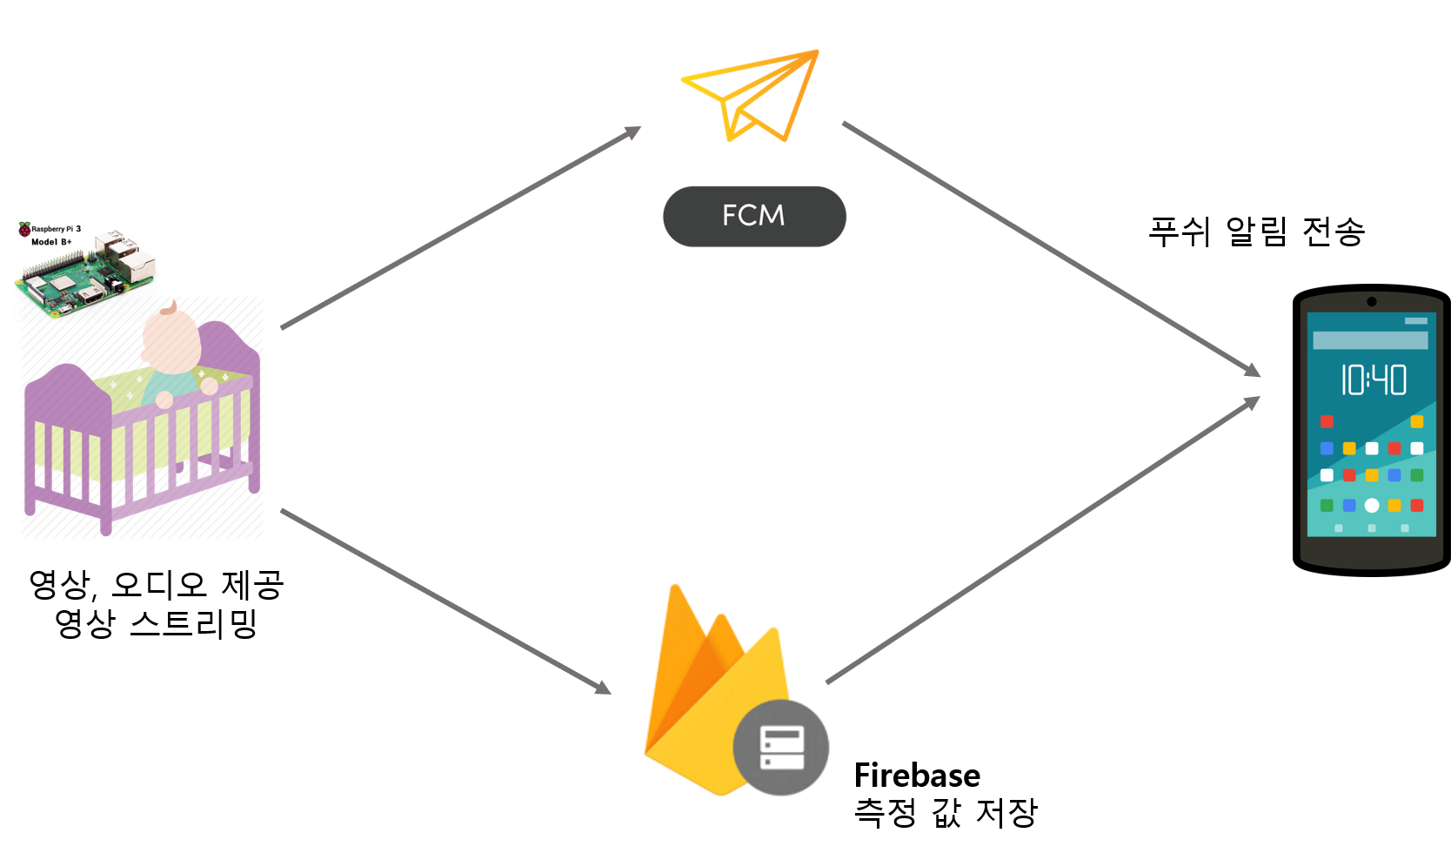
시스템 구성도

Slide 6

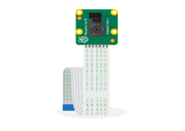







시스템 흐름도
웹 스트리밍 시작
실시간 아기 영상 제공
카메라로부터 영상 입력
얼굴 인식
얼굴 미 식별 시 알림
울음 소리
주파수, dB 추출
일정 범위 초과 시 알림
온도, 습도
Database에 저장
사용자 요청 시 확인

Slide 7
주요 기능
실시간 영상 확인
현재 온/습도 확인
긴급전화번호 설정
얼굴 인식 여부
IP주소
안드로이드 APP
긴급 전화번호
스트리밍 여부
버튼확인 여부
인식 기능
Firebase
스트리밍 기능
알림 기능
돌연사 방지 침대

Slide 8
개발 환경
구분 | 내용 | 비고
Hardware | Raspberry Pi 3B+ 구성: 카메라, 마이크, 버튼센서, 온/습도 센서
OS | Hardware: Raspbian Mobile: Android 6.0 Marshmallow
Language | Python
DB | Firebase, SQLite

Slide 9
업무 분담
역할 | 이름 | 역할(개발기능) | 비고
팀장 | 신상원 | 얼굴 인식 FCM 푸쉬 알림 Firebase 연동
팀원 | 허규호 | 앱 레이아웃 제작 스트리밍 Firebase 연동
팀원 | 현승주 | 마이크, 온/습도 센서 제어 아기 울음소리 감지

Slide 10
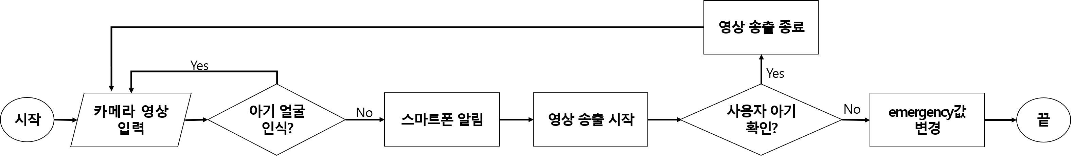

기능 분석 - (1) 얼굴 인식, 스트리밍
<얼굴 인식>
<스트리밍 시작 및 종료>

Slide 11
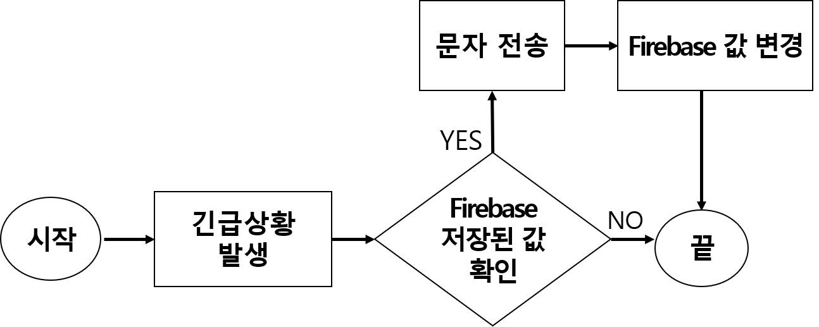
기능 분석 - (2) 아기 울음소리 인지, 긴급문자 전송
<아기 울음소리 인지>
울음 소리 판단
시작
Wav 파일 생성
분석 및 비교
Yes
알림 전송
끝
No
<긴급문자 전송>

Slide 12
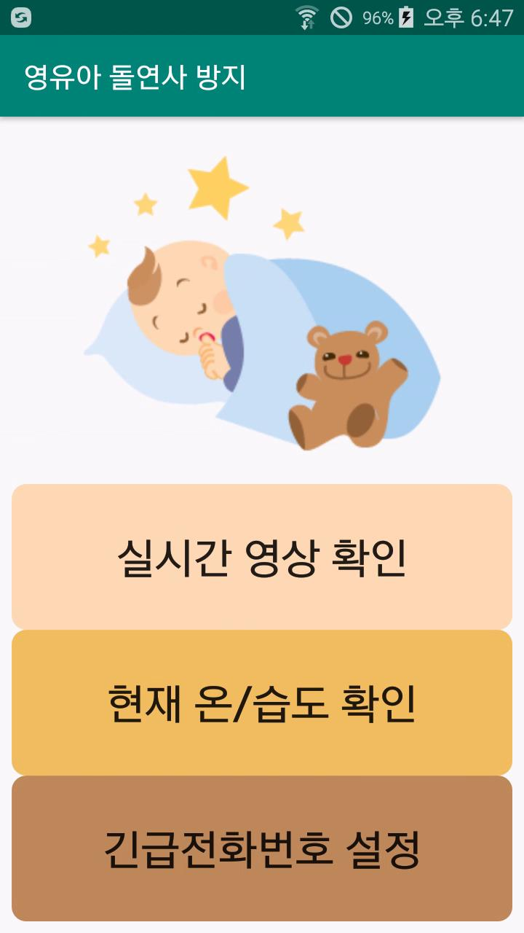
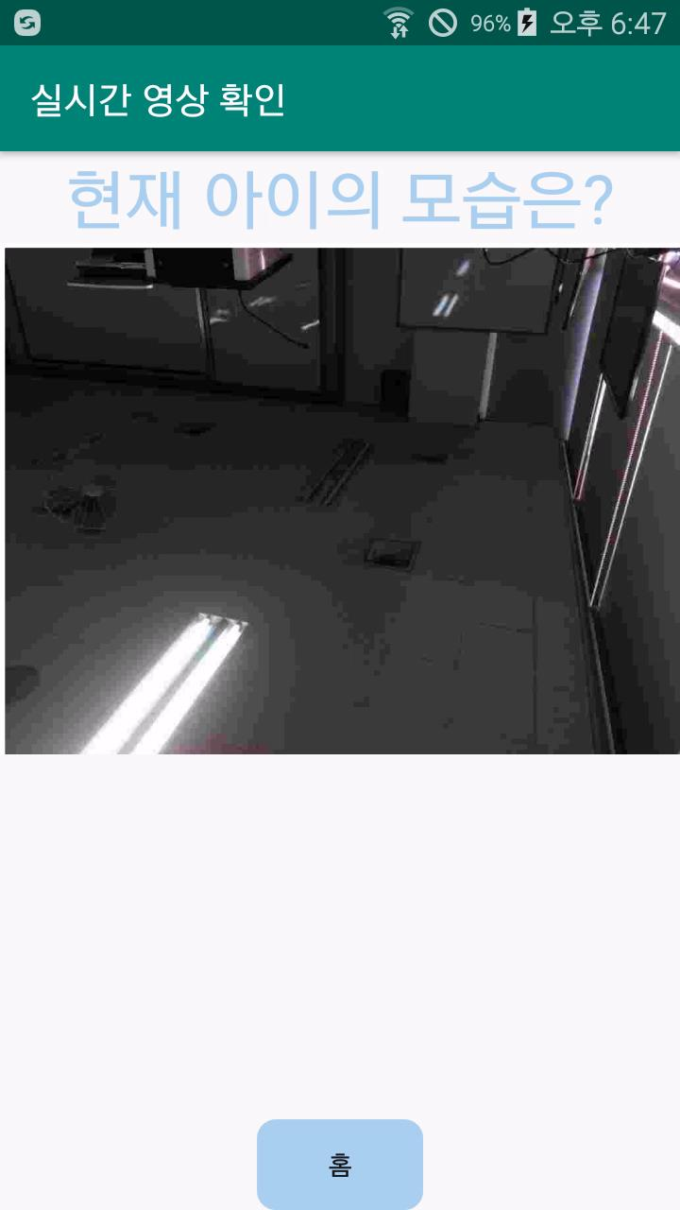
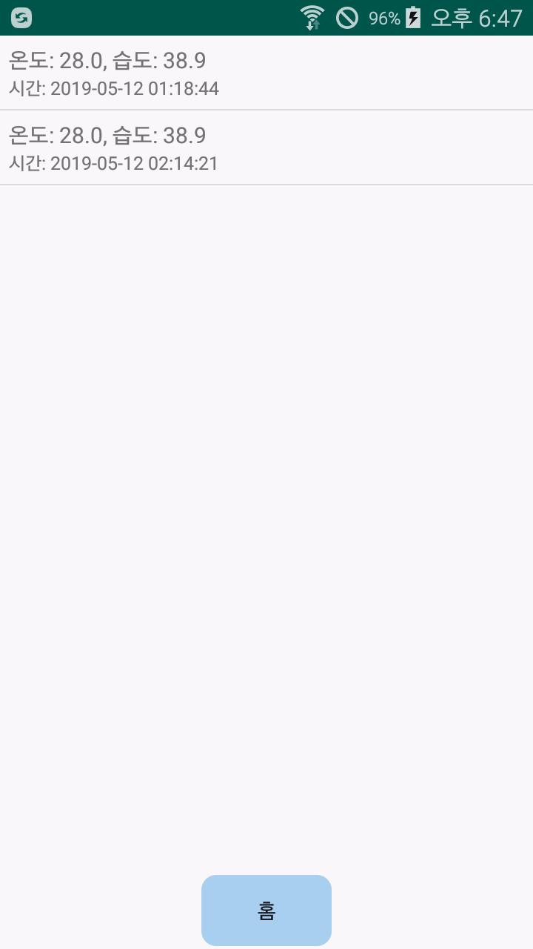
구현
<그림 1> 홈 화면
<그림 2> 실시간 영상 확인
<그림 3> 현재 온/습도 확인

Slide 13
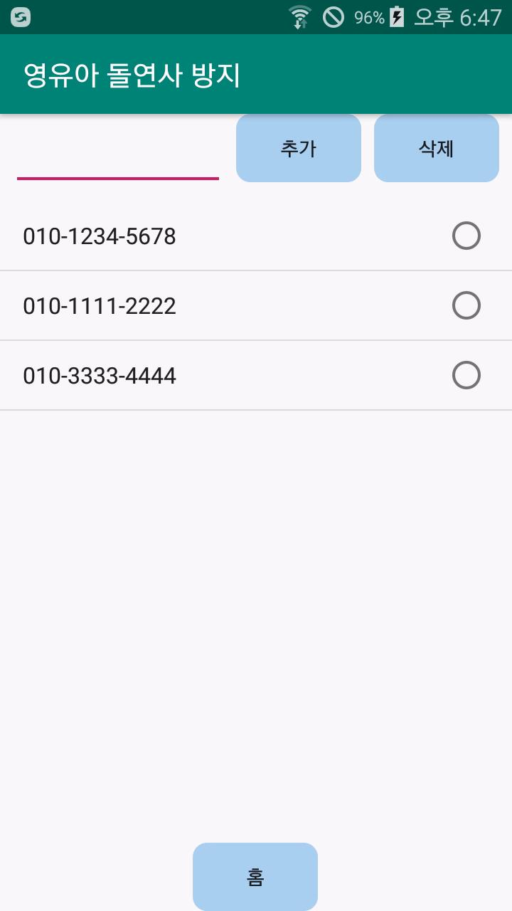
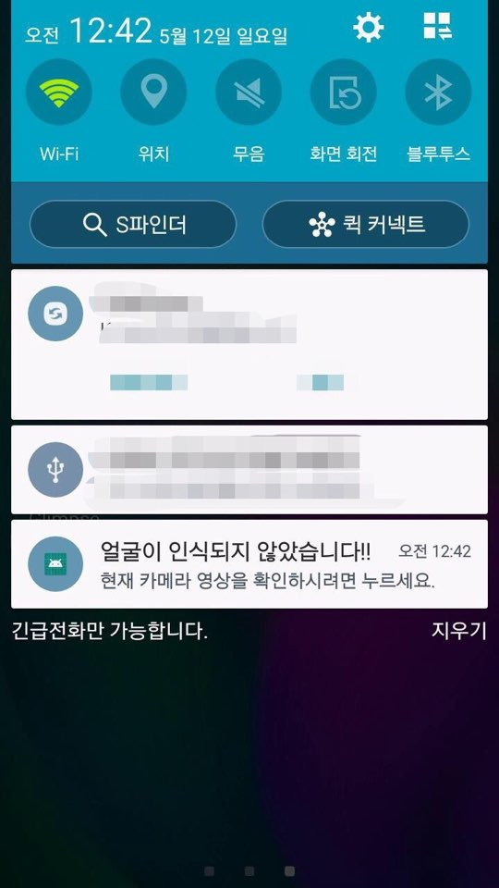
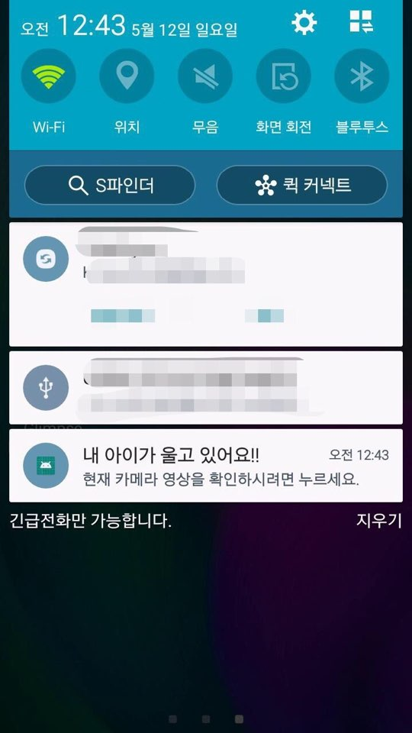
구현
<그림 4> 긴급전화번호 설정
<그림 5> 얼굴 미인식 알림
<그림 6> 울음소리 감지 알림

Slide 14
결론
기대효과
모니터링, 울음소리 감지 기능 외에 Open CV, dlib를 이용한 얼굴 인식 기능을 이용해
아이의 울음 소리 없이도 위험 상황을 감지해 기존 모니터링 기능에 비해 신속한 대처 가능
문제점 및 개선방안
많은 양의 프레임 전송으로 인한 딜레이 현상
기학습된 모델이 아닌 사용자의 사진을 이용한 모델 학습 시 인식률 증가
SVM 등 다양한 머신러닝 기법을 이용 시 아기 울음소리 감지 정확도 증가

Slide 15
감사합니다.

